Slide 1
4133502 ไมโครโปรเซสเซอร์และการอินเตอร์เฟส
บทที่ 6 ระบบปฏิบัติการบนไมโครโปรเซสเซอร์
ผู้สอน อ.ปุริม ชฎารัตนฐิติ
E-mail: purim_it@hotmail.com

Slide 2
วิวัฒนาการของ OS
การประมวลผลแบบลำดับ
ยังไม่มีระบบปฏิบัติการ
โปรแกรมใช้งานเครื่องโดยตรงผ่านทางคอนโซล
โปรแกรมถูกป้อนเข้าในรูปของคำสั่งเครื่องผ่านอุปกรณ์ เช่นเครื่องอ่านบัตร (card reader)
ทำงานทีละงาน
ปัญหาสำคัญคือ การจัดตารางการประมวลผล (Scheduling)

Slide 3
การประมวลผลแบบกลุ่ม
ผู้ใช้ไม่ติดต่อเครื่องโดยตรงจะส่งงานด้วยการ์ดคำสั่งหรือเทปให้กับเจ้าหน้าที่คุมเครื่อง แล้วส่งงานเข้าเครื่องตามลำดับผ่านอุปกรณ์รับข้อมูลที่เรียกว่า มอนิเตอร์
หลักการการประมวลผลแบบกลุ่ม
- ป้องกันหน่วยความจำไม่ให้โปรแกรมของผู้ใช้ทำลายส่วนของมอนิเตอร์
- เวลาใช้ในการควบคุมไม่ให้งานใดใช้เวลาเกินกว่าที่กำหนด

Slide 4
การประมวลผลแบบหลายโปรแกรม Multiprogramming
มีจำนวนโปรแกรมมากกว่าหนึ่งโปรแกรมอยู่ในหน่วยความจำ
มีการสลับการทำงานของโปรแกรม
มีฮาร์ดแวร์ที่รองรับการขัดจังหวะ
ใช้เทคนิค DMA

Slide 5
ระบบประมวลผลแบบเสมือน Virtual Machine
ระบบที่ทำให้ผู้ใช้หลายคนทำงานกับเครื่องคอมพิวเตอร์เครื่องเดียว
ใช้เทคนิคการจัดเวลา CPU และ หน่วยความจำเสมือน
คอมพิวเตอร์ทำงานหลายโปรเซสพร้อมกัน
มีการแบ่งปันทรัพยากรระหว่างผู้ใช้งาน

Slide 6
ระบบแบ่งกันใช้เวลา (Time Sharing)
CPU ตัวเดียวสามารถรองรับการทำงานได้หลายคน
งานหลายงานสลับกันใช้CPU
การทำงานแบบโต้ตอบ (Interactive) คือ เมื่อผู้ใช้ป้อนคำสั่งให้ระบบปฏิบัติการหรือโปรแกรมและได้รับการตอบสนองทันที

Slide 7
ระบบประมวลผลแบบหลายโปรเซสเซอร์ Multiprocessor System
มี CPU มากกว่า 1 ตัวในคอมพิวเตอร์ตัวเดียว
เพิ่มประสิทธิภาพการทำงานเช่น คำนวณ
ประหยัดการใช้ทรัพยากรร่วมกัน เช่น ใช้หน่วยความจำบางส่วนร่วมกัน
หน่วยประมวลผลตัวอื่นทำงานแทนตัวอื่นที่เสียได้
ประหยัด เพราะสามารถ share ทรัพยากรกันได้
เพิ่มความน่าเชื่อถือ เช่น ถ้าเรามี 10 processor แล้วเสียไป 1 ที่เหลือก็ยังคงทำงานได้ แต่อาจช้าลงหน่อย

Slide 8
ระบบประมวลผลแบบกระจาย Distributed System
เป็นการแจกจ่ายงานให้กับ 8v,rb;g9viNที่มีอยู่
เชื่อมต่อคอมพิวเตอร์หลายเครื่องเป็นระบบเครือข่าย
ข้อดี
- Resource Sharing เป็นการลดค่าใช้จ่ายในการซื้อเครื่องมือ เช่น share กันใช้ printer ร่วมกัน
- คอมพิวเตอร์ทำงานได้เร็วขึ้น
- (ความน่าเชื่อถือ) ถ้าเครื่อง A เสีย เราสามารถโอนข้อมูลไปเครื่อง B เพื่อทำงานต่อโดยไม่ต้องรอได้
- Communication ในการแลกเปลี่ยนข้อมูล ไม่ว่าการ share หรือ transfer ข้อมูล เราก็ทำได้โดยใช้ Electronic mail

Slide 9
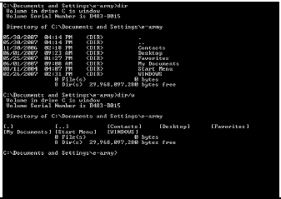
DOS (Disk Operating System)

Slide 10
DOS (Disk Operating System)
- ระบบ DOS เป็นระบบปฏิบัติการที่ถูกพัฒนาขึ้นโดยบริษัท IBM เพื่อให้เป็นระบบปฏิบัติการสําหรับเครื่องPC
- ตัวโปรแกรม DOS จะถูก Load หรืออ่านจาก แผ่นดิสก์เข้าไปเก็บไว้ในหน่วยความจําก่อน จากนั้น DOS จะไปทําหน้าที่เป็นผู้ประสานงานต่าง ๆ ระหว่างผู้ใช้กับอุปกรณ์คอมพิวเตอร์ทั้งหลายโดยอัตโนมัติ โดยที่ DOS จะรับคําสั่งจากผู้ใช้หรือโปรแกรมแล้วนําไปปฏิบัติ
- การทํางานเป็นแบบ Text mode สั่งงานโดยการกดคําสั่งเข้าไปที่ซีพร็อม (C:>) เป็นระบบเก่าแก่ และปัจจุบันก็ใช้กันน้อยมาก

Slide 11
Windows 1.0
Windows 1.0 เป็น OS แบบ 16 bit ที่มี GUI ตัวแรกของ Microsoft โดยออกวางขายในวันที่ 20 พฤศจิกายน 1985 วางขายในรูปแบบของ Floppy Disk โดยผู้ใช้ต้องลง DOS ก่อน แล้วถึงลง Windows 1.0 ตามอีกที สามารถรันโปรแกรมของ DOS แบบ Multitasking ได้โดยมีข้อจำกัดบางอย่าง ต้องการ Ram ขั้นต่ำ 384 KB (แนะนำ 512 KB) Windows 1.0 มี Shell ชื่อ MS-DOS Executive โปรแกรมที่มาพร้อมกับ OS ก็มีพวก Calculator, Calendar, Cardfile, Clipboard viewer, Clock, Control Panel, Notepad, Paint,Reversi, Terminal, และ Write

Slide 12
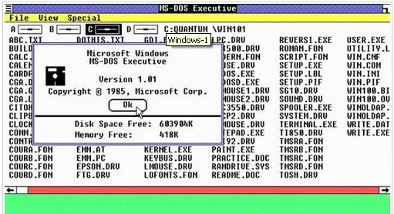
Windows 1.0

Slide 13
Windows 2.0
Windows 2.0 ก็ยังเป็น 16 bit อยู่ ออกมาในปี 1988 แถมมากับคอมพิวเตอร์ของ AT&T ในฐานะของโปรแกรมทดสอบสำหรับสถานศึกษา Windows 2.0 เริ่มมีระบบ Plug&Play แล้ว สิ่งที่พัฒนาจาก Windows 1.0 คือสามารถลาก Application ที่รันอยู่ไปวางซ้อนกันได้ มี Keyboard Shortcut และมีปุ่ม Minimize/Maximize หน้าต่าง

Slide 14
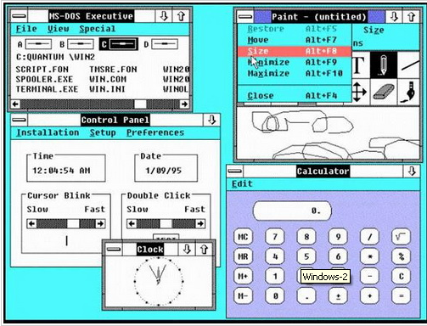
Windows 2.0

Slide 15
Windows 3.0
Windows 3.0 ออกมาในวันที่ 22 พฤษภาคม 1990 เป็น Windows รุ่นแรกที่ประสบความสำเร็จอย่างกว้างขวาง และสามารถฟาดฟันกับ OS เจ้าถิ่นในสมัยนั้นอย่าง Apple Macintosh ได้ Windows 3.0 มี Protected/Enhanced mode เพื่อให้ Application ของ Windows สามารถใช้ Memory เยอะได้ได้มากกว่าที่ DOS จัดมาให้ (ยังรันบน DOS อยู่)

Slide 16
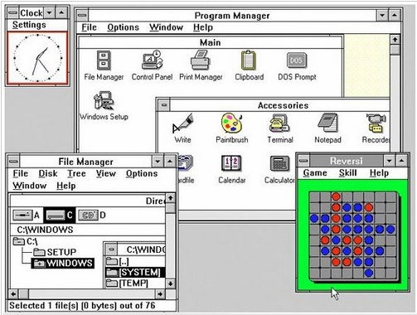
Windows 3.0

Slide 17
Windows 3.1X
Windows 3.1X ออกมาสานต่อความสำเร็จของ Windows 3.0 โดยออกมาในเดือนมีนาคม 1992 Windows 3.1X ออกแบบมาโดยใช้โทนสีชื่อ Hotdog Sand ซึ่งประกอบด้วยสีหลักๆ คือ แดง เหลือง ดำ เพื่อช่วยให้คนที่ตาบอดสีในระดับหนึ่งสามารถมองตัวอักษร,ภาพ ได้สะดวกขึ้น Windows for Workgroups 3.1 ออกมาในเดือนตุลาคม 1992 โดยเพิ่มเติมในส่วนของการสนับสนุนระบบเครือข่าย

Slide 18
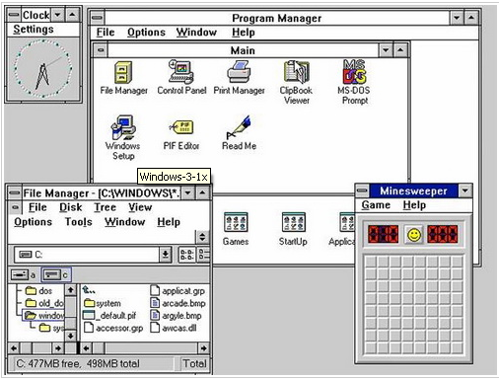
Windows 3.1X

Slide 19
Windows 3.11 NT
Windows 3.11 NT เป็น Windows ตัวแรกของสาย NT โดยเน้นในทาง Server กับทางธุรกิจ ออกมาในวันที่ 27 กรกฎาคม 1993 โดยมีออกมาด้วยกัน 2 รุ่นคือ Windows NT 3.1 กับ Windows NT Advanced Server ซึ่ง Windows 3.11 NT นี้มีระบบความปลอดภัยในการรัน Application ที่เข้มงวดขึ้น โปรแกรมไหนที่ติดต่อกับ Hardware โดยตรง หรือยังใช้ Driver ของระดับ DOS อยู่ จะไม่อนุญาตให้รัน ทำให้ระบบมีความเสถียรขึ้นกว่าเดิมมาก นอกจากนี้ยังมีการเพิ่ม Win32 ซึ่งเป็น API แบบ 32 bit

Slide 20
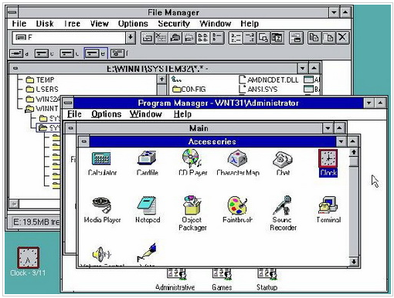
Windows 3.11 NT

Slide 21
Windows 95
เป็น OS ที่ประสบความสำเร็จสูงสุดของ Microsoft ออกมาในวันที่ 24 สิงหาคม 1995 เริ่มแยกตัวออกจาก DOS แล้ว (ยังมีหลงเหลือการใช้งาน Code บางส่วนจาก DOS อยู่) โดย Microsoft ได้ออก MS-DOS 7.0 ซึ่งเป็น DOS รุ่นปรับปรุงความสามารถเพื่อให้รองรับ Windows ใน Windows 95 นี้มีการปรับปรุง User Interface เป็นแบบใหม่ โดยแทบจะไม่เหลือสิ่งเดิมๆ ที่เคยมาจาก Windows รุ่นก่อนๆ ซึ่งสิ่งใหม่ๆ ที่เพิ่มเข้ามาก็ได้แก่ Taskbar, Start button ,Start menu, และมี Windows Explorer เอาไว้จัดการไฟล์ Windows 95 รองรับการตั้งชื่อไฟล์ได้สูงสุด 255 ตัวอักษร รวมนามสกุล (ใน Windows รุ่นก่อนๆ ตั้งชื่อไฟล์ในระบบ 8.3 คือชื่อไฟล์ 8 ตัว นามสกุลอีก 3 ตัว ซึ่งเป็นข้อจำกัดมาจาก DOS) มีการทำงานแบบ 32 bit Multitasking

Slide 22
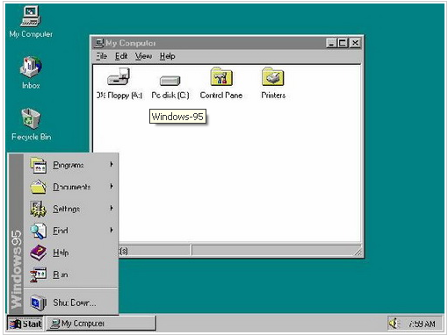
Windows 95

Slide 23
Windows 98
ออกมาในวันที่ 24 มิถุนายน 1998 เอา Interface แบบ Web มายัดใส่ใน Windows และยัดเยียด Internet Explorer 4 มาให้พร้อม โดยตอนแรกกะจะให้มาแทน Windows 95 แต่ไปๆ มาๆ Windows 98 รุ่นแรกกลับมีปัญหามาก การใช้งานก็ไม่ค่อยจะดีเท่าไหร่ แถมตอนงานเปิดตัวก็ดันไปขึ้นจอฟ้าโชว์สาธาณชนอีกต่างหาก งานนี้เลยต้องออก Windows 98 SE (Second Edition) ออกมาแก้ตัวในวันที่ 5 พฤษภาคม 1999 โดยแก้บั๊ก และปรับปรุงประสิทธิภาพ เพิ่มเติมการรองรับ USB และอัพเกรด IE เป็นรุ่น 5.0

Slide 24
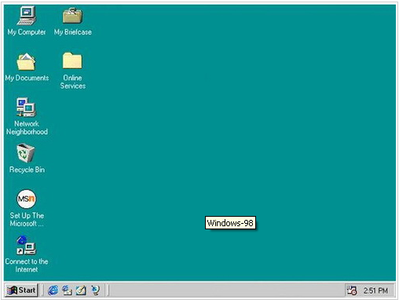
Windows 98

Slide 25
Windows 2000
Windows 2000 พัฒนาจาก Windows NT 4 ตอนแรกใช้ชื่อ Windows NT 5 แต่ด้วยกระแสปี 2000 ก็เลยเปลี่ยนชื่อเป็น Windows 2000 โดยวางเป้าหมายไว้ที่กลุ่มผู้ใช้ด้านธุรกิจ Notebook และ Server โดยออกวางขายในวันที่ 17 กุมภาพันธ์ 2000 มีออกมาทั้งหมด 4 รุ่น คือ Professional, Server, Advanced Server และ Datacenter Server และในปี 2001 ก็ออก Windows 2000 Advanced Server Limited Edition และ Windows 2000 Datacenter Server Limited Edition เพื่อมารันบน CPU Intel Itanium ซึ่งเป็น CPU 64-bit โดย Microsoft ตั้งความหวังให้ Windows 2000 เป็น Windows ที่มีความปลอดภัยและมีเสถียรภาพมากที่สุด แต่มันกลับตกเป็นเป้าหมายของไวรัสตัวแรงๆ โดยเฉพาะ Nimda กับ Code Red

Slide 26
Windows 2000

Slide 27
Windows Millennium Edition (ME)
พัฒนามาจากสาย Windows 9x โดยตั้งชื่อเกาะกระแสปี 2000 อีกตามเคย เป็น OS ลูกผสม 16-bit/32-bit ออกวางขาย 14 กันยายน 2000 โดยมาพร้อมกับ Internet Explorer 5.5, Windows Media Player 7, และ Windows Movie Maker (มี System Restore ด้วย) โดยปรับปรุง User Interface ให้ดูคล้ายๆ Windows 2000 ซึ่งผลตอบรับของ Windows ME คือถูกด่าแหลกราญ ทั้งเรื่องบั๊กมากมายมหาศาล และการที่มันแทบจะไม่มีอะไรเพิ่มเติมจาก Windows 98 SE เลย นอกจาก Interface กับโปรแกรมใหม่ๆ (ซึ่งตอนนั้น IE 5.5 กับ WMP7 ก็ดาวน์โหลดได้ฟรีๆ จากเว็บ Microsoft) แถมกระแส Millennium ก็ใกล้จะหายแล้ว (มันออกมาขายช่วงท้ายปี) คนก็เลยไม่รู้ว่ามันจะออกมาทำเพื่ออะไร

Slide 28
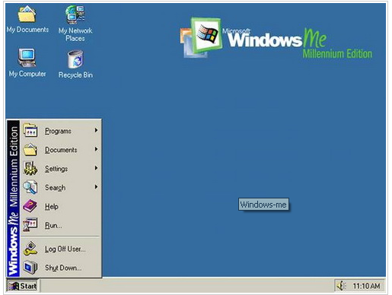
Windows Millennium Edition (ME)

Slide 29
Windows XP
เป็นการรวมสายการพัฒนาของ Windows 9x กับ NT เข้าด้วยกัน ออกวางขายวันที่ 25 ตุลาคม 2001 ถ้านับตั้งแต่วันที่วางขายถึงตอนเดือนมกราคมปี 2006 ก็ขายได้มากกว่า 400 ล้านชุดแล้ว (ไม่รวมของเถื่อนอีก) ได้รับความนิยมสูงมาก และครองตลาดอยู่นานมากๆ จนเรียกได้ว่า OS ของคอมส่วนใหญ่ในโลกนี้เป็น Windows XP โดย Windows XP นั้นเน้นการใช้งานส่วนบุคคล ชื่อ XP มาจากคำว่า Experience ซึ่งหมายถึง ประสบการณ์ โดย Microsoft บอกว่า ผู้ใช้จะได้รับประสบการณ์ใหม่ๆ จากการใช้ Windows XP ซึ่งคำพูดนี้เป็นจริงแค่ไหน เราทุกคนคงรู้กันดี Windows XP ออกมาแทนที่ Windows 2000 กับ Windows ME ได้สมบูรณ์ภายในเวลาไม่กี่ปี ซึ่งตอนแรกๆ ก็มีคำตำหนิเรื่องการทำงานอยู่บ้าง แต่หลังจากออก Service Pack 2 ในปี 2004 ที่เพิ่มประสิทธิภาพและความปลอดภัยเข้ามา มันก็กลายเป็น OS ที่ครองตลาด PC ไปเลย

Slide 30
Windows XP
Windows XP มีออกมา 2 รุ่น คือ Windows XP Home กับ Windows XP Professional และมี Windows XP Media Center ตามออกมาทีหลังโดยเน้นความบันเทิงเป็นหลัก
การเปลี่ยนแปลงของ Windows XP ที่เห็นได้ชัดที่สุดก็เป็นเรื่องของ User Interface โดยเปลี่ยนจากแบบเหลี่ยมๆ เทาๆ มันเป็นแบบหน้ามน มีสีสันสดใส รวมทั้ง Icon ต่างๆ ก็ถูกเปลี่ยนใหม่ แสดงสีสันได้มากขึ้น มาพร้อมกับ Internet Explorer 6 ที่ไม่มีวันตาย Windows Media Player 8 (อัพเป็น 9 ใน SP2)

Slide 31
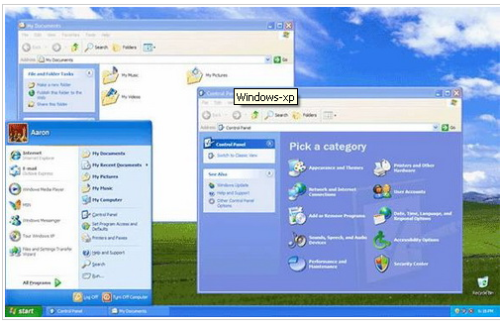
Windows XP

Slide 32
Windows Vista
แต่เดิมใช้ชื่อว่า Longhorn มีการพัฒนาอย่างยาวนาน จนในที่สุดก็ออกมาวางขายในวันที่ 8 พฤศจิกายน 2006 พร้อมกับเสียงก่นด่านับไม่ถ้วน ตั้งแต่เรื่องกินสเปค ทำงานช้า Error บ่อย ไม่ Support โปรแกรมเก่าๆ ฯลฯ ถึงแม้จะมีการออก Service Pack มาแก้ปัญหาถึง 2 ตัว จนมันทำงานได้ดีแล้ว แต่ชื่อ Windows Vista ก็จะถูกจดจำไปอีกนานในฐานะ Windows ที่ล้มเหลวที่สุดของ Microsoft

Slide 33
Windows Vista
Windows Vista พัฒนาจาก XP ไปเยอะมาก ทั้งเรื่องระบบความปลอดภัย มีการใส่ User Account Control เข้ามา เพื่อสร้างความปลอดภัย+รำคาญให้กับผู้ใช้ Windows Aero ขอบหน้าต่างใสๆ ปรับปรุง+เพิ่มโปรแกรมด้าน Multimedia เช่น Windows Media Player 10,Windows DVD Maker ปรับปรุงระบบ API ใส่ .NET 3.0 มาให้ด้วยเลย และด้าน Network ก็มาพร้อมกับ Internet Explorer 7 ที่ไม่มีใครอยากใช้

Slide 34
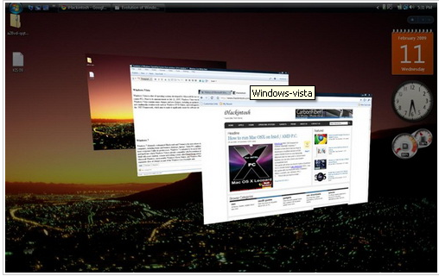
Windows Vista

Slide 35
Windows 7
จากความล้มเหลวใน Vista ทำให้ Microsoft แก้ตัวใหม่ โดยรื้อระบบใหม่เยอะมากๆ ปรับปรุงด้านประสิทธิภาพและความปลอดภัยให้ดีขึ้นไปอีก กินแรมน้อยลงกว่า Vista มาก สิ่งที่เปลี่ยนแปลงที่เห็นได้ชัดเจนที่สุดของ Windows 7 คือ Taskbar แบบใหม่ ที่เรียกว่า Superbar นอกนั้นก็เป็นการเพิ่มความสามารถใหม่เข้ามา รวมถึงปรับปรุงโปรแกรมเก่าๆ ที่อยู่คู่กับ Windows มาช้านาน เช่น Paint, Wordpad, Calculator โดย Windows 7 ได้รับคำชมจากผู้ใช้มา ตั้งแต่ออกตัว Beta มาแล้ว และหลังจากออกตัว RC 1 มาให้ใช้กันฟรี ๆ ถึง 1 ปี Windows 7 ก็ประสบความสำเร็จตั้งแต่วันแรกที่ออกวางจำหน่ายในวันที่ 29 ตุลาคม 2009 โดยคาดว่าในอีกไม่นาน Windows 7 จะมาเป็น OS หลักสำหรับ PC แทนที่ Windows XP ที่จะมีอายุครบ 10 ปี ในปีหน้า

Slide 36
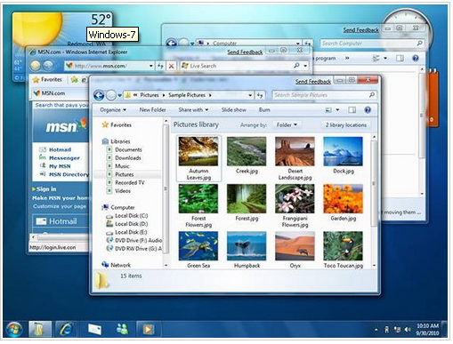
Windows 7

Slide 37
Windows NT
Windows NT เป็นระบบปฏิบัติการแบบ Microsoft Windows บนเครื่องคอมพิวเตอร์ส่วนบุคคล ที่ได้รับการออกแบบสำหรับผู้ใช้และธุรกิจของระบบ ที่มีความสามารถระดับสูง Windows NT แบ่งได้ 2 ระดับ คือ Windows NT Workstation และ Windows NT Server Workstation ได้รับการออกแบบให้ใช้กับผู้ใช้ โดยเฉพาะอย่างยิ่งในหน่วยธุรกิจ ซึ่งต้องการมีความเร็วและระบบที่เสียหายน้อย และ Windows 98 Server มีความสามารถในการประยุกต์กับ Internet Server เช่น Microsoft Internet information Server (IIS) สำหรับระบบ Windows ที่วางแผนที่จะใช้ เว็บเพจ

Slide 38
Windows NT
- Windows NT Workstation เป็นระบบปฏิบัติการ 32 บิต ที่มีความเร็วมากกว่า Windows95 20% ตั้งแต่ระบบ 16 บิต การจัดพื้นที่การทำงานจะให้โปรแกรมใช้พื้นที่ที่แยกจากกัน เมื่อมีโปรแกรมหนึ่งเสียหาย จะไม่มีผลต่อโปรแกรมอื่นหรือระบบปฏิบัติการ ในส่วนระบบความปลอดภัยและการบริหารการอินเตอร์เฟซ ของ Work Station เหมือนกับ Windows 95
- Windows NT Server เป็นระบบที่ได้รับความนิยมมากในระบบเครือข่าย Microsoft กล่าวว่า NT Server เริ่มที่จะเข้าไปแทนที่ Netware และระบบ Unix ต่าง ๆ เช่น Sun Microsystems และ Hewlet-Packard สำหรับ NT server 5.0 จะใช้ชื่อใหม่ว่า Windows2000

Slide 39
Windows NT - การเจาะจงการบริหารอย่างเดิม ตามประเภทงาน นอกเหนือจากไฟล์ โปรแกรม และ Users - วิธีการใหม่ของ file directory เรียกว่า Active Directory ที่ให้ผู้บริหารระบบและผู้ใช้งาน สามารถดูไฟล์และโปรแกรมในระบบเครือข่าย ผ่านการดูที่จุดเดียว - Dynamic Domain Name Server (DNS) จะทำการ replicate การเปลี่ยนแปลงในระบบเครือข่าย โดยใช้ Active Directory Service, Dynamic Host Configuration Protocol (DHCP) และ Windows Internet Naming Service (DVINS) ถ้าลูกข่ายต้องการการคอนฟิกใหม่ - สามารถสร้าง ขยาย และ Mirror ขนาดของดิสก์ โดยไม่ต้องปิดระบบและทำการสำรองข้อมูล ด้วยอุปกรณ์การเก็บได้หลายประเภท เช่น Magnetic หรือ Optical Storage media - Distributed File System (DFS) ให้ผู้ใช้มองเห็นกลุ่มการกระจายของไฟล์ในโครงสร้างไฟล์เดียว ข้ามแผนก ฝ่าย และหน่วยธุรกิจ - สนับสนุนและร่วมกับ Microsoft's Message Queue Server, Transaction Server, และ Internet information Server (IIS)

Slide 40
ระบบปฏิบัติการ UNIX
เป็นระบบปฏิบัติการเก่าแก่ที่ถูกพัฒนาขึ้นในปี 1969 โดยบริษัทเอทีแอนด์ที (AT&T หรือ American Telephone & Telegraph) เพื่อใช้กับเครื่องมินิคอมพิวเตอร์ โดยแรกเริ่มจะถูกใช้เพื่องานวิจัยหรือเพื่อการศึกษาในมหาวิทยาลัยเท่านั้น ต่อมาได้ถูกนำมาใช้ในทางธุรกิจและเป็นที่นิยมแพร่หลายมาจนถึงปัจจุบัน เนื่องจากยูนิกซ์เป็นระบบปฏิบัติการสำหรับผู้ใช้หลายคน(Multi-User) และสนับสนุนการทำงานแบบหลายงาน (Multi-task) ที่เปิดโอกาสผู้ใช้สามารถรันงานได้มากกว่าหนึ่งงานในเวลาเดียวกัน และเนื่องจากเป็นระบบปฏิบัติการที่ถูกพัฒนาขึ้นด้วยภาษาซี ไม่ใช่แอสเซมบลี ดังนั้นจึงมีคุณสมบัติที่เด่นกว่าระบบปฏิบัติการอื่น ๆ คือ การไม่ยึดติดอยู่กับฮาร์ดแวร์ (Hardware independent) ดังนั้นจึงสามารถใช้งานยูนิกซ์ได้กับเครื่องคอมพิวเตอร์เกือบทุกแบบทุก ประเภทตั้งแต่ไมโครคอมพิวเตอร์ มินิคอมพิวเตอร์ไปจนถึงเมนเฟรมคอมพิวเตอร์ และนอกจากนี้ยังมีการเพิ่มเติมความสามารถทางด้านการเชื่อมต่อเข้ากับระบบ เครือข่ายอีกด้วย

Slide 41
ระบบปฏิบัติการ UNIX
หลายบริษัทได้หันมาสนใจยูนิกซ์ AT&T จึงได้ออกใบอนุญาตให้กับบริษัทผู้ผลิตมินิคอมพิวเตอร์และเครื่องเวอร์กสเต ชันทั้งหลาย เป็นผลให้ยูนิกซ์ได้รับการปรับปรุงแก้ไขและถูกขายให้กับบริษัทอื่น ๆ อีกหลายบริษัท ซึ่งก็ได้มีการพัฒนายูนิกซ์เวอร์ชันใหม่ ๆ ออกมามากมาย ตัวอย่างเช่น ยูนิกซ์เวอร์ชัน AIX จากบริษัทไอบีเอ็ม Solaris จากบริษัทซันไมโครซิสเต็ม NextStep จากบริษัท Next หรือ Motif จากบริษัทไอบีเอ็ม ดิจิตัลอีควิบเมนท์ และฮิวเลทท์แพ็คการ์ด (Hewlett-Packard) ที่ร่วมกันพัฒนา Motif ขึ้นมา หรือแม้แต่ในปัจจุบันที่มีกลุ่มผู้คนจากทั่วโลกได้ร่วมกันพัฒนายูนิกซ์ เวอร์ชันสำหรับไมโครคอมพิวเตอร์ที่เรียกว่า ไลนักซ์หรือลีนุกซ์ (Linux) ออกมา ซึ่งเกิดจากการแลกเปลี่ยนความเห็นกันบนอินเตอร์เน็ตที่ต้องการจะพัฒนา ยูนิกซ์สำหรับเครื่องไมโครคอมพิวเตอร์ ที่มีประสิทธิภาพเท่ากับเครื่องขนาดใหญ่ ซึ่งจะเป็นการลดต้นทุนและค่าใช้จ่ายกว่าการใช้ยูนิกซ์สำหรับเครื่องขนาดใหญ่

Slide 42
Linux
ลินุกซ์ (Linux) และรู้จักในชื่อ กนู/ลินุกซ์ (GNU/Linux) โดยทั่วไปเป็นคำที่ใช้ในความหมายที่หมายถึงระบบปฏิบัติการแบบยูนิกซ์ โดยใช้ลินุกซ์ เคอร์เนล เป็นศูนย์กลางทำงานร่วมกับไลบรารีและเครื่องมืออื่น ลินุกซ์เป็นตัวอย่างหนึ่งในฐานะซอฟต์แวร์เสรี และซอฟต์แวร์โอเพนซอร์สที่ประสบความสำเร็จและมีชื่อเสียง ทุกคนสามารถดูหรือนำโค้ดของลินุกซ์ไปใช้งาน แก้ไข และแจกจ่ายได้อย่างเสรี ลินุกซ์นิยมจำหน่ายหรือแจกฟรีในลักษณะเป็นแพคเกจ โดยผู้จัดทำจะรวมซอฟต์แวร์สำหรับใช้งานในด้านอื่นเป็นชุดเข้าด้วยกัน

Slide 43
Linux
การใช้งานดั้งเดิมของลินุกซ์ คือ ใช้เป็นระบบปฏิบัติการสำหรับเครื่องเซิร์ฟเวอร์ แต่จากราคาที่ต่ำ ความยืดหยุ่น พื้นฐานจากยูนิกซ์ ทำให้ลินุกซ์เหมาะกับงานหลาย ๆ ประเภท
ลินุกซ์ ถือเป็นส่วนสำคัญของซอฟต์แวร์เซิร์ฟเวอร์ที่เรียกว่า LAMP ย่อมาจาก Linux, Apache, MySQL, Perl/PHP/Python ซึ่งเป็นที่นิยมใช้เป็นเว็บเซิร์ฟเวอร์ และพบมากสุดระบบหนึ่ง ตัวอย่างซอฟต์แวร์ซึ่งพัฒนาสำหรับระบบนี้คือ มีเดียวิกิ ซอฟต์แวร์สำหรับวิกิพีเดีย

Slide 44
MAX OS
แมคโอเอส (Mac OS) เป็นระบบปฏิบัติการสำหรับเครื่องคอมพิวเตอร์แมคอินทอช โดยทั้งคู่เป็นผลิตภัณฑ์ของบริษัทแอปเปิลคอมพิวเตอร์. แมคโอเอสเป็นระบบปฏิบัติการที่มีส่วนต่อประสานกับผู้ใช้แบบกราฟิก (GUI) รายแรกที่ประสบความสำเร็จในเชิงพาณิชย์
รุ่นแรกๆ ของระบบปฏิบัติการนี้ ไม่ได้ใช้ชื่อแมคโอเอส, อันที่จริงระบบปฏิบัติการนี้ในรุ่นแรกๆ ยังไม่มีชื่อเรียกด้วยซ้ำ
ทีมพัฒนาแมคโอเอสประกอบด้วย บิลล์ แอตคินสัน, เจฟ รัสกิน, แอนดี เฮิตซ์เฟลด์ และคนอื่นๆ
แมคโอเอสเป็นระบบปฏิบัติการที่นิยมเป็นอันดับสองรองจาก วินโดวส์

Slide 45
Solaris
โซลาริส (อังกฤษ: Solaris) หรือในชื่อเต็ม The Solaris Operating Environment เป็นระบบปฏิบัติการคอมพิวเตอร์ แบบยูนิกซ์ ที่พัฒนาโดย ซัน ไมโครซิสเต็มส์
ระบบปฏิบัติการโซลาริส ใช้ได้กับสถาปัตยกรรมคอมพิวเตอร์สองแบบ คือ แบบ สปาร์ค และแบบ x86 (แบบเดียวกับในเครื่องคอมพิวเตอร์ส่วนบุคคลทั่วไป)
รุ่นแรก ๆ ของโซลาริสนั้น ใช้ชื่อว่า ซันโอเอส (SunOS) โดยมีพื้นฐานมาจากยูนิกซ์ตระกูลบีเอสดี แต่ต่อมาในรุ่นที่ 5 ได้เปลี่ยนมาใช้โค้ดของ ซิสเต็มส์ไฟว์ (System V) แทน และเปลี่ยนชื่อมาเป็น โซลาริส ดังเช่นในปัจจุบัน, โดยเรียกโซลาริสรุ่นแรกว่า โซลาริส 2 และเปลี่ยนชื่อเรียกของซันโอเอสรุ่นก่อน ๆ เป็น โซลาริส 1.x, และหลังจากโซลาริสรุ่น 2.6 ก็ได้ตัด "2." ข้างหน้าออกไป และเรียกเป็น โซลาริส 7 แทน

